Slide 1


Výskum progresívnych metód diagnostiky COVID-19 a biomarkerov umožňujúcich skorú detekciu jedincov so zvýšeným rizikom ťažkého priebehu ochorenia kód ITMS 2014+: 313011ATA2
KICK OFF MEETING
17/03/2021 - 13:00

Slide 2
Realizácia projektu
Obdobie realizácie:
1.9.2020-30.6.2023
Miesto realizácie:
Nitra
Bratislava
Košice (žiadosť o zmenu zmluvy)

Slide 3

Prijímateľ
MEDIREX GROUP ACADEMY n.o.
Odborní garanti:
Prof. Ing. Stanislav Kmoch, CSc.
RNDr. Gabriel Minárik, PhD.

Slide 4

Partner
Slovenská technická univerzita v Bratislave
- Fakulta chemickej a potravinárskej technológie
Odborný garant:
doc. Ing. Martin Rebroš, PhD.

Slide 5
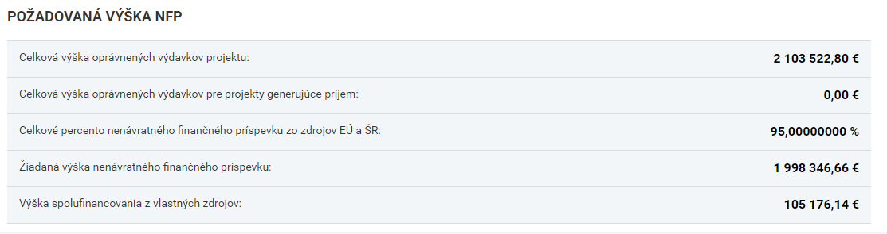
Rozpočet

Slide 6
ROZPOčet MGA
Celkové oprávnené výdavky (COV).............................. 1 890 018,67 €
Z toho:
Mzdové výdavky........................................................... 502 072,00 €
Ostatný dlhodobý majetok........................................... 260 113,33€
Zásoby.......................................................................... 1 127 833,34€
Paušálna sadzba / nepriame výdavky............................. 75 310,80€

Slide 7
Rozpočet stu-fchpt
Celkové oprávnené výdavky (COV)................................ 138 193,33€
Z toho:
Mzdové výdavky............................................................ 85 500,00€
Zásoby.......................................................................... 52 693,33€

Slide 8
Verejné obstarávanie
Názov subjektu | Aktivita projektu | Názov verejného obstarávania | Postup podľa limitu | Predpokladaná hodnota zákazky (bez DPH) | Aktuálny stav VO | Predpokladaný termín realizácie
MGA | 313ATA200001 - Nezávislý výskum a vývoj v oblasti diagnostiky COVID 19 | Drobné prístroje - Výskum progresívnych metód diagnostiky COVID-19 | podlimitná zákazka | 206 783,33 € | pred vyhlásením VO | september 21
MGA | 313ATA200001 - Nezávislý výskum a vývoj v oblasti diagnostiky COVID 19 | Špeciálny materiál | nadlimitná zákazka | 901 186,67 € | pred vyhlásením VO | september 21
MGA | 313ATA200001 - Nezávislý výskum a vývoj v oblasti diagnostiky COVID 19 | Chemikálie | nadlimitná zákazka | 226 646,67 € | pred vyhlásením VO | september 21
MGA | 313ATA200001 - Nezávislý výskum a vývoj v oblasti diagnostiky COVID 19 | Drobné prístroje pre výskum progresívnych metód diagnostiky COVID-19 | podlimitná zákazka | 52 693,33 € | pred vyhlásením VO | september 21
STU | 313ATA200002 - Nezávislý výskum a vývoj v oblasti diagnostiky COVID 19 – 15% flexibilita | Špeciálny spotrebný materiál | podlimitná zákazka | 52 693,33 € | pred vyhlásením VO | september 21

Slide 9
Výskumné aktivity – pracovné balíky
1. Zlepšenie aktuálnej diagnostickej metódy založenej na RT-qPCR v rôznych ohľadoch – čas analýzy, náklady na analýzu, zvýšenie priepustnosti analýz, automatizácia jednotlivých krokov analýz (MGA-GMi)
2. Rozšírenie aktuálnej diagnostickej metódy na infekčné agensy s porovnateľnými klinickými príznakmi pre rýchlu a efektívnu diferenciálnu laboratórnu diagnostiku (MGA-MHy)
3. Dizajn, optimalizácia produkčných postupov a zabezpečenie prakticky neobmedzenej produkcie kľúčových komponentov (enzýmov) používaných pre diagnostickú metódu RT-qPCR (STU-MRe)

Slide 10
Výskumné aktivity – pracovné balíky
4. Zavedenie a štandardizácia metódy metagenomického sekvenovania pre určenie kompletnej genetickej informácie vírusu pre identifikáciu pôvodcu ochorenia a sledovanie vírusovej evolúcie vo vzorkách RNA od pozitívnych pacientov, determinácia sekvenčných variantov, ktoré odlišujú infikovaných asymptomatických, infikovaných symptomatických, infikovaných s ťažkým priebehom a ktoré môžu byť miestne špecifické (MGA- SKm+GMi)
5. Identifikácia genetických lokusov/genomických variantov/transkriptomických markerov u pacientov potenciálne ovplyvňujúcich priebeh ochorenia (minimálne na úrovni WES, ideálne na úrovni WGS analýz). Porovnanie neinfikovaných, infikovaných asymptomatických, infikovaných symptomatických, infikovaných s ťažkým priebehom (MGA- SKm+GMi)
6. Analýza prípadov s ťažkým priebehom ochorenia u pacientov s poruchami imunity a identifikácia biomarkerov využiteľných v prognostike, resp. skorej identifikácii jedincov so zvýšeným rizikom závažného priebehu ochorenia pomocou genetických/genomických/transkriptomických resp. imunologických/imunofenotypizačných analýz (MGA – Eti)

Slide 11
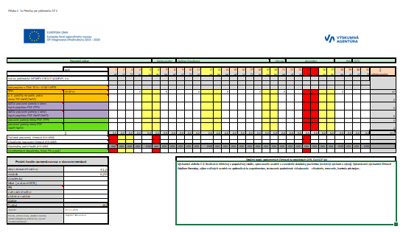
Žiadosti o platbu
Systém zálohových platieb – až 40% z celkovej výšky plánovanej položky, zúčtovacia ŽoP
Systém predfinancovania – dodaný tovar(služby), vystavená faktúra, splatnosť 60dní, po obdržaní úhrada do 3 dní – špeciálny projektový účet
Systém refundácie – úhrada z bežného účtu
(napr.mzdové výdavky = mzdová ŽoP
– podkladom je „Zjednodušený pracovný výkaz“
- pravidlá vypĺňania = inštruktážny email/call

Slide 12
Merateľné ukazovatele
P0231 Počet nových výskumných pracovníkov v podporovaných subjektoch/ podnikoch – 1 (merná jednotka 1 FTE)
P0325 Počet podporených výskumných inštitúcií - 2
P0762 Počet publikácií vytvorených v rámci projektu – 17 (15 MGA/ 2 STU)
PCV33 Počet subjektov, ktorým bola poskytnutá podpora v rámci boja s pandémiou COVID-19 alebo v rámci zmierňovania jej následkov – 2
P0280 Počet podaných patentových prihlášok – 1 (STU 1)

Slide 13
Kontakty
Odborní garanti:
Prof. Ing. Stanislav Kmoch, CSc.
skmoch@lf1.cuni.cz
RNDr. Gabriel Minárik, PhD.
Gabriel.Minarik@medirex.sk
Projektový manažer:
Ing. Kristina Slezáková
kristina.slezakova@medirexgroupacademy.sk, +421 908 290 372

Slide 14
Kontakty
Odborný garant:
doc. Ing. Martin Rebroš, PhD.
martin.rebros@stuba.sk
Projektový manažer:
Ing. Martin Grančay, PhD.
martin.grancay@stuba.sk

Slide 15

Ďakujem za pozornosť.

